Slide 1
Botões

Slide 2
1 – Abra o Power BI Desktop.

Slide 3
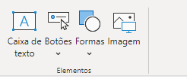
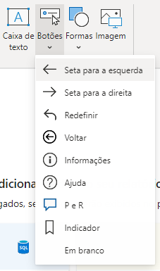
2 – Clique no menu “Inserir”
3 – Clique no botão “Botões”
4 – Quando você clica em botões, aparecerá algumas opções, escolha uma e clique.

Slide 4

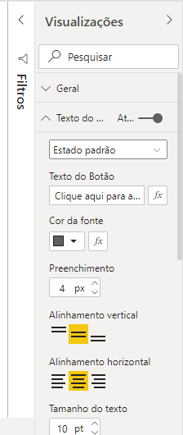

5 – Escolha a opção “Em branco”.
6 – Vá em “Visualizações” e no campo “Texto do Botão” vá no campo “Texto do Botão” e digite “Clique aqui para abrir o Google”.

Slide 5
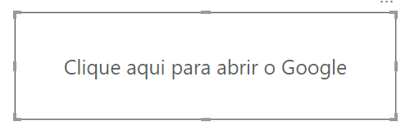



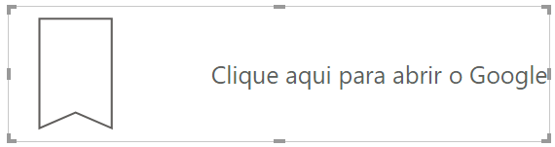
7 – No campo tamanho do texto digite “27 pt”.
8 – Na opção de “Ícone” vá em “Forma” e selecione a opção de “Indicador”.

Slide 6




9 – Na opção de “Preencher” vá em “Cor de preenchimento” e selecione a cor “Azul” e em seguida, coloque uma transparência de “23 %”.

Slide 7




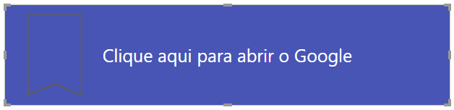
10 – Volte na opção de “Texto do Botão” vá em “Cor da Fonte” e selecione a cor “Branca” e em vá em “Alinhamento vertical e marque” e marque a opção “Meio” e depois vá em “Alinhamento horizontal” e marque a opção “Centralizar”.

Slide 8



11 – Volte na opção de “Ícone” e vá em “Cor da Linha” e selecione a cor “Branca”.

Slide 9




12 – Vá na opção de “Ação” vá em “Tipo” e selecione a opção “URL da Web” e digite o site do google “Google” e no campo “Dica de Ferramenta”, digite “Clique aqui“.

